Slide 1


Caminhos retos
www.sergrasan.com/reinaldoslides
Avanço automático
Ligue o som

Slide 2

“ E Ele lhes disse:
Lançai a rede para a banda direita do barco e achareis.”
(João, capítulo 21, versículo 6.)

Slide 3
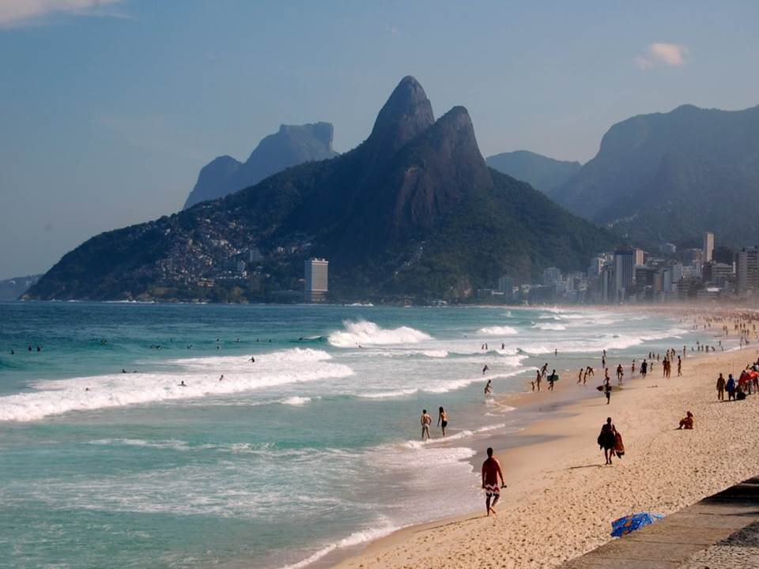
A vida deveria constituir, por parte de todos nós, rigorosa observância dos sagrados interesses de Deus.

Slide 4
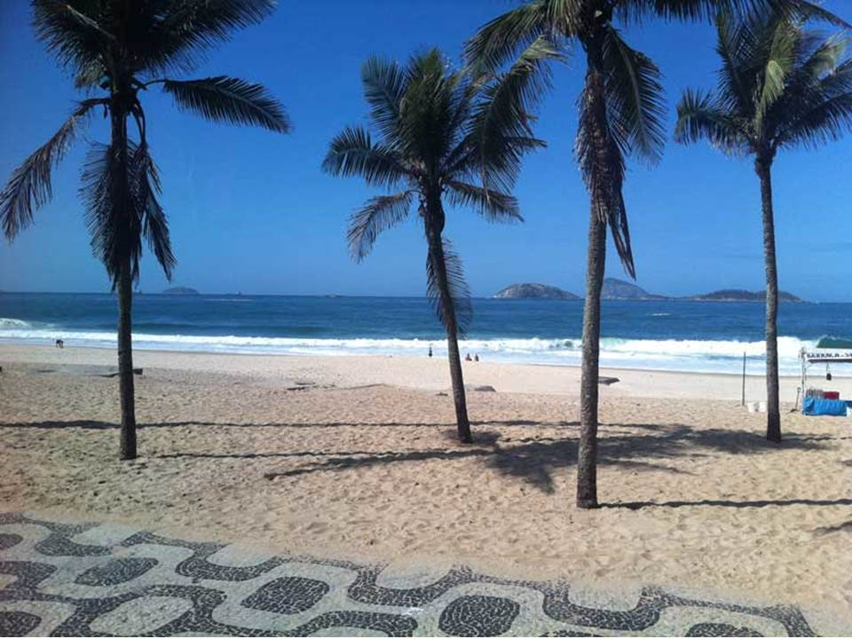
Frequentemente, porém, a criatura busca sobrepor-se aos desígnios Divinos.

Slide 5
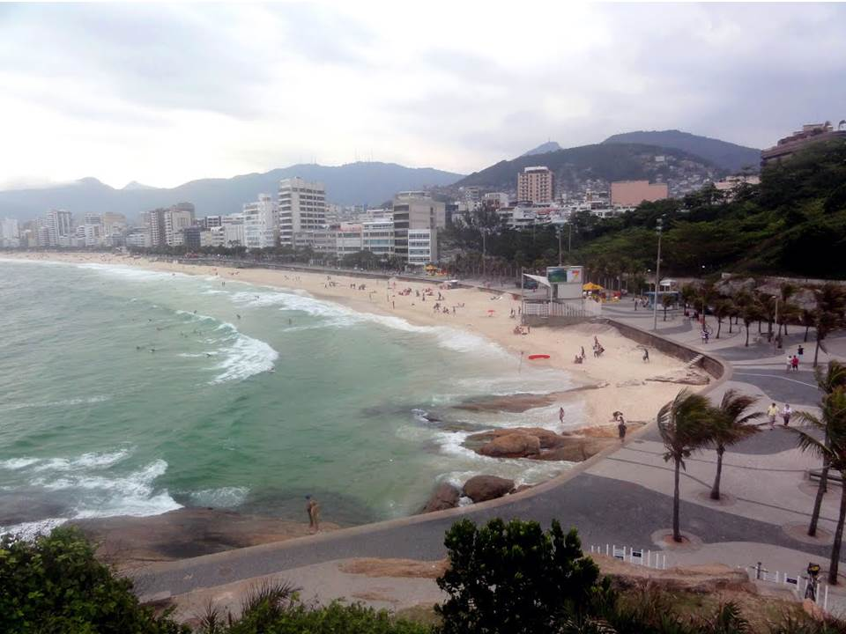
Estabelece-se, então, o desequilíbrio, porque ninguém enganará a Divina Lei.

Slide 6
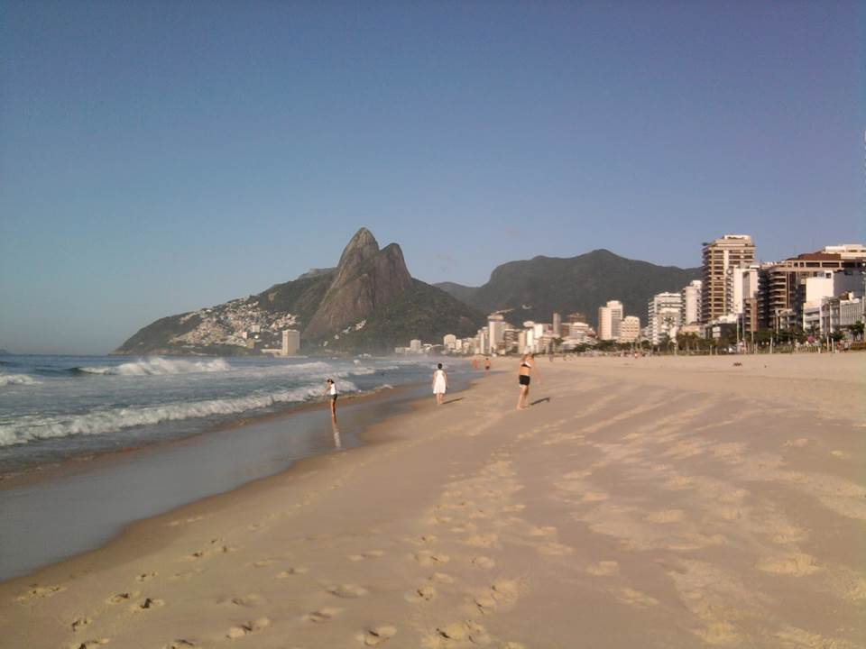
E o homem sofre, compulsoriamente, na tarefa de reparação.

Slide 7
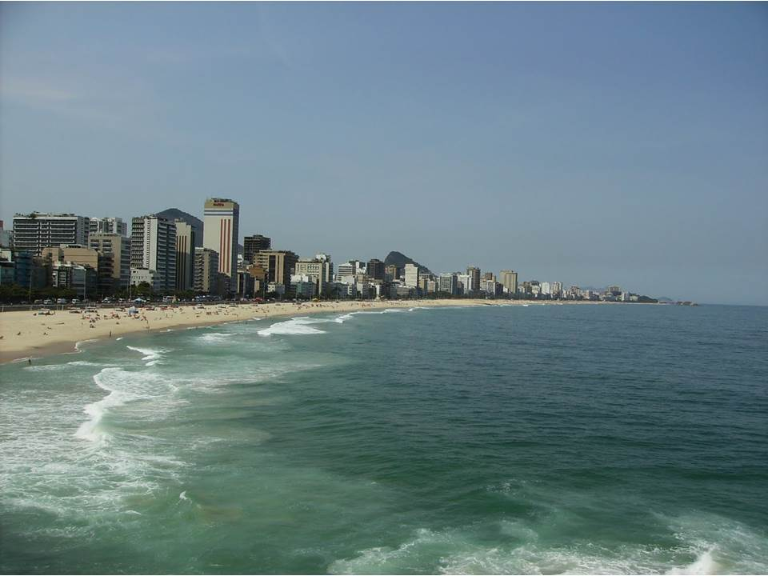
Alguns companheiros desesperam-se no bom combate pela perfeição própria e

Slide 8
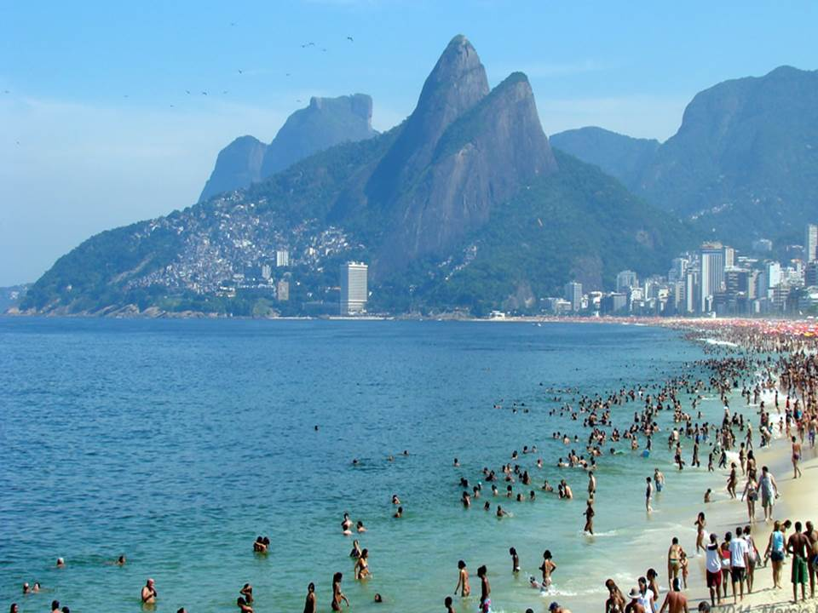
lançam-se num verdadeiro inferno de sombras interiores.

Slide 9

Queixam-se do destino, acusam a sabedoria criadora, gesticulam nos abismos da maldade,

Slide 10

esquecendo o capricho e a imprevidência que os fizeram cair.

Slide 11
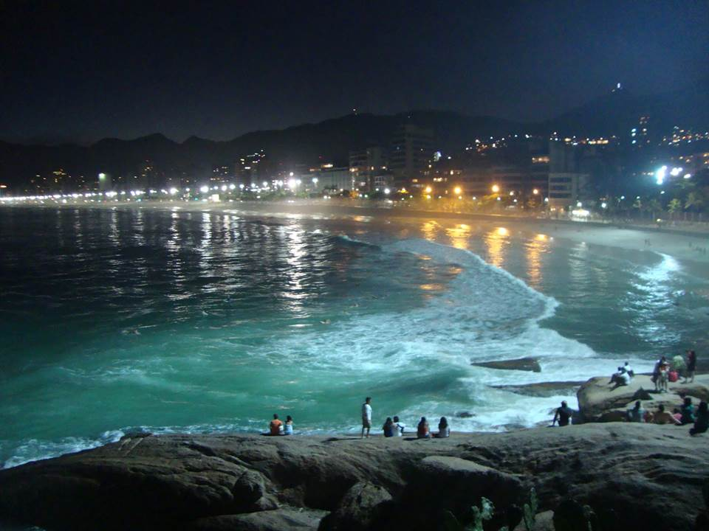
Jesus, no entanto, há mais de vinte séculos, exclamou: “Lançai a rede para a banda direita do barco e achareis”.

Slide 12

Figuradamente, o Espírito humano é um “pescador” dos valores evolutivos, na escola regeneradora da Terra.

Slide 13

A posição de cada qual é o “barco”.

Slide 14
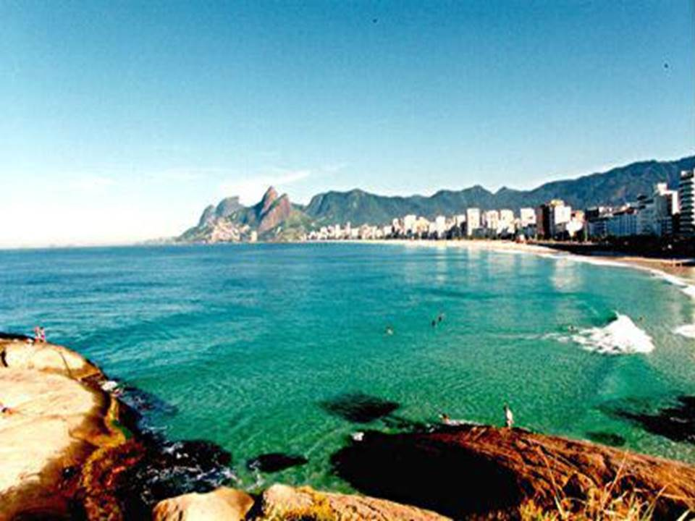
Em cada novo dia, o homem se levanta com a sua “rede” de interesses.

Slide 15

Estaremos lançando a nossa “rede” para a “banda direita”?

Slide 16

Fundam-se nossos pensamentos e atos sobre a verdadeira justiça?

Slide 17

Convém consultar a vida interior, em esforço diário, porque o Cristo,

Slide 18

nesse ensinamento, recomendava, de modo geral, aos seus discípulos:

Slide 19

“Dedicai vossa atenção aos caminhos retos e achareis o necessário”.

Slide 20

Texto: Do livro Caminho, Verdade e Vida, de Francisco Candido Xavier/Emmanuel
Imagens: Praia de Ipanema, Rio de Janeiro
Música: Richard Cleiderman – Te amo.wave
Formatação: Reinaldo reinaldogp2000@yahoo.com.br www.sergrasan.com/reinaldoslides
Campinas, 10 de junho de 2014
The End

